Slide 1
مغامرة السلام

Slide 2
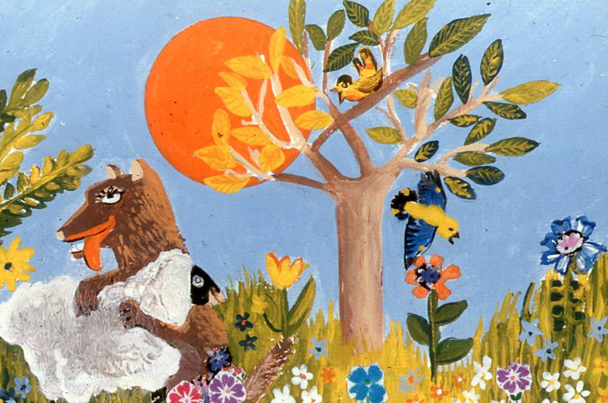
هذا اليوم ستنشر الشمس أشعتها ... والأزهار أريجها...وسكان الأرض يشكلون دائرة ليغنون ويرقصون احتفالا بالسلام...ان هذا اليوم كان حلما وقد أصبح حقيقة...

Slide 3
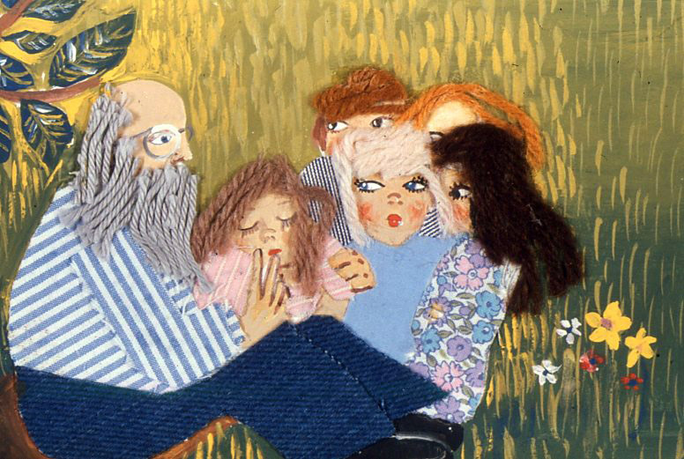
لقد روى الجد لأحفاده كيف تمت قصة السلام , فعندما كان طفلا كان البشر لا يهتمون سوى بالمال يعملون أي شيء من أجل الحصول عليه , كان الناس يعيشون في مدن قاتمة ضخمة متقوقعين على أنفسهم, لم يكن في المدن أي مكان ليلعب الأطفال به...

Slide 4
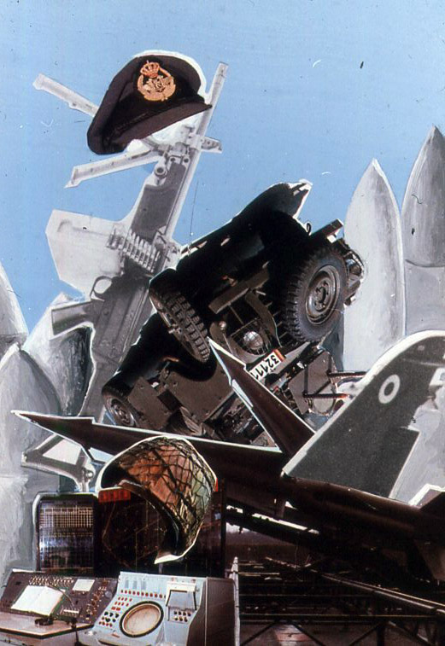
كان على كل انسان أن يحمي نفسه من جاره بل كان على كل بلد أن يحمي نفسه لذلك بدأ سباق التسلح بين البلدان في سبيل انتاج أسلحة قوية مدمرة من الممكن لها أن تبيد ملايين الأرواح البشرية قبل أن يتاح لشخص ما اطلاق صرخة استغاثة...

Slide 5
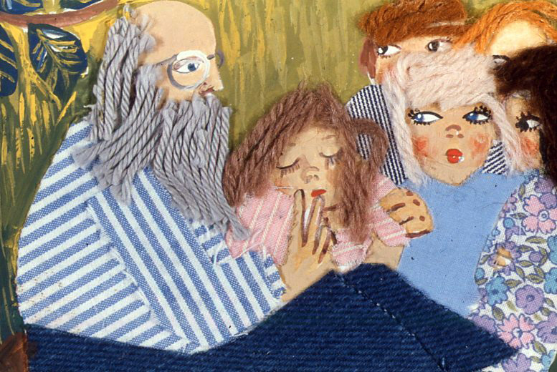
ولكن كيف انتهى كل هذا الصراع والسباق؟...

Slide 6
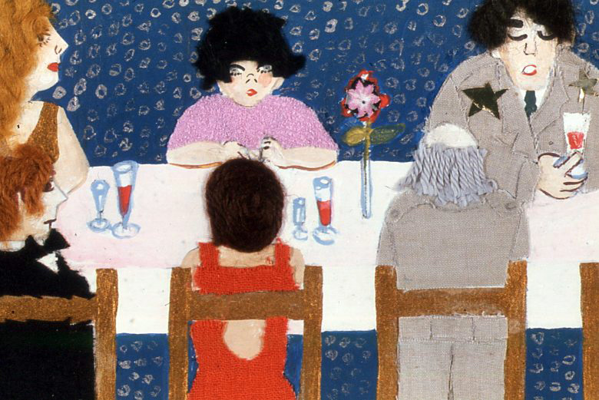
في يوم من الأيام أقام الملك حفلا كبيرا دعا اليه قادة جيشه ومدراء مصانع الأسلحة في بلده مع زوجاتهم وأولادهم حيث بقيت الزوجات والأولاد في صمت مطبق...

Slide 7
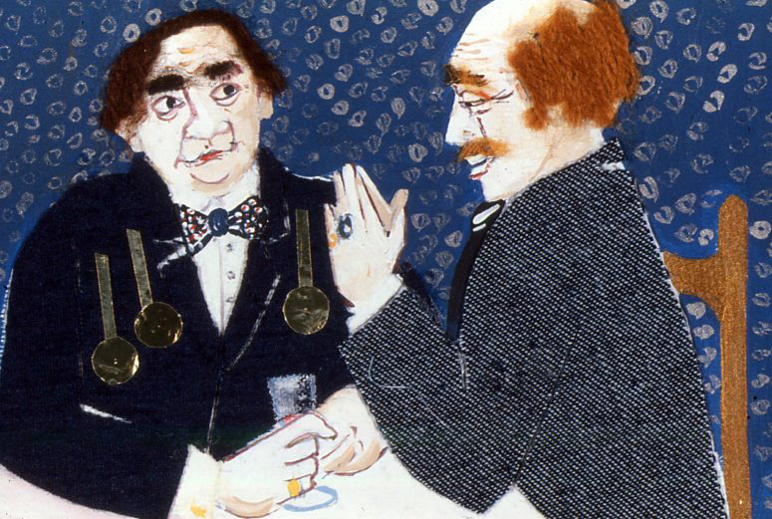
بينما الرجال أخذوا يفتخرون بما يصنعون من آلات الدمار , وبأن الآخرين هم أعداء لهم لانهم لا يتبنون مفاهيهم وتقاليدهم وانهم مضطرين الى ابادتهم والقضاء عليهم

Slide 8
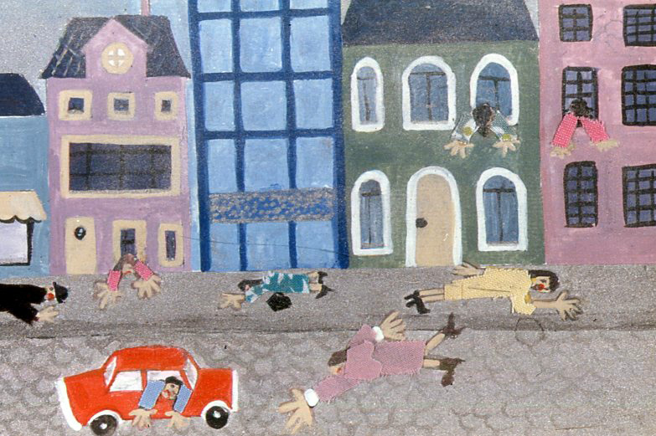
ولهذا السبب فأنهم كانوا بحاجة مستمرة لأسلحة جديدة بحاجة لأشعة ليحولوا كل شيء الى رماد والى قنابل نيترونية تدمر كل شيء يقف في طريقها...

Slide 9
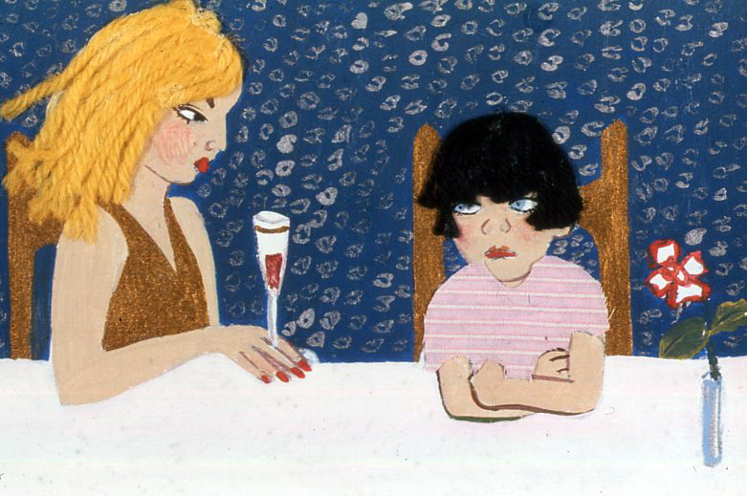
كان ابن أحد قادة الحرب يتساءل في نفسه:“ هل حقا أن أبي طيب كما يدعي ؟ هل الآخرون الذين يتحدث عنهم بعنف دوما هم أشرار الى هذا الحد؟...

Slide 10
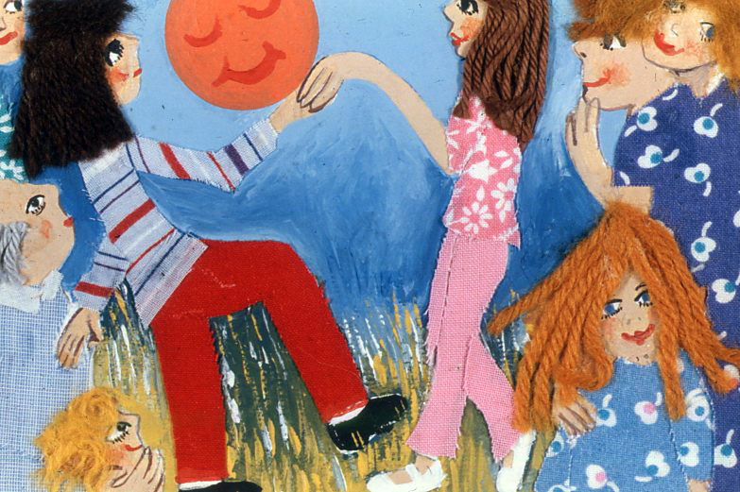
أود أن ألعب مع طفل صيني أو أن أتيه في البراري والصحاري مع أطفال بربر أن أسبح في مياه النهر مع صديقة هندية وان ألعب لعبة الغميضة مع أطفال زنوج في الغابات الأستوائية...

Slide 11
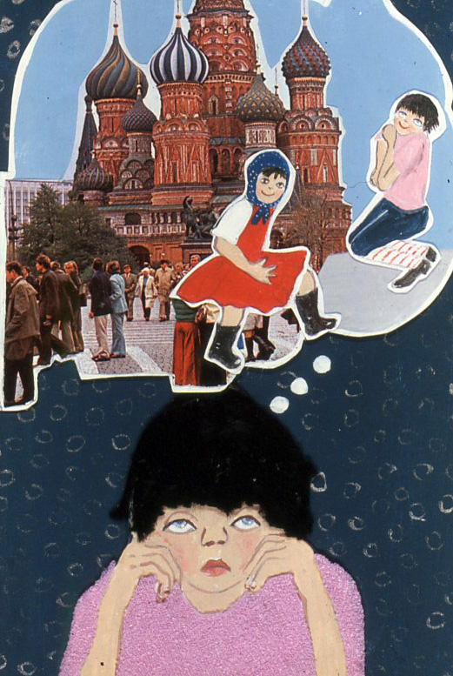
هل هذا حلم ؟ مستحيل أن ألعب مع طفلة بتروشكا في الساحة الحمراء في موسكو؟.

Slide 12
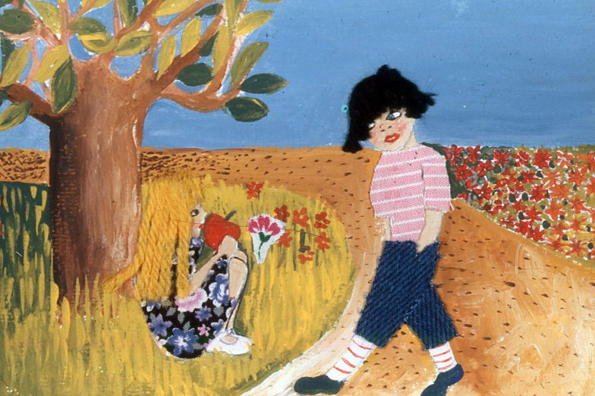
لم يكن الطفل يفهم أي شيء من الأحاديث التي كانت تدور بين الرجال الجديين , فاستأذن أمه في الخروج الى حديقة القصر ليتسلى , فشاهد طفلة صغيرة جالسة تحت شجرة سرو فاقترب منها ...

Slide 13
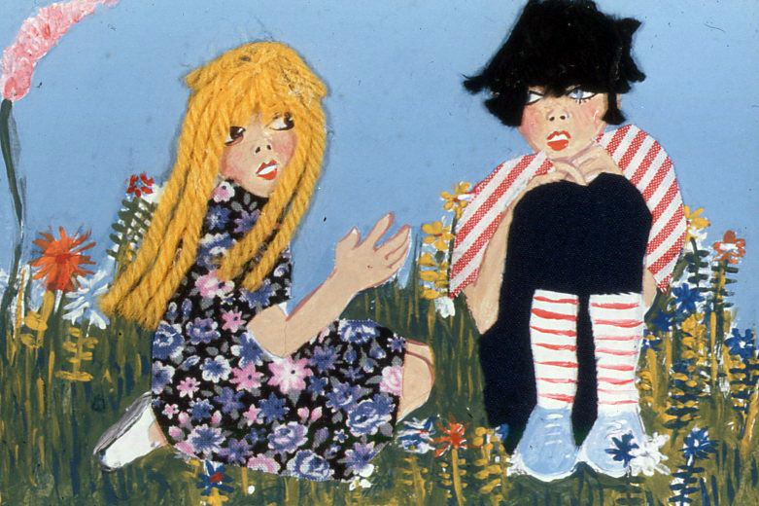
قال لها :“ هل تعرفين لماذا يصنع أهلنا كل هذه الأسلحة المخيفة الى هذا الحد؟ أنا لا أفهم شيئا , لكنني أعتقد بأن الكبار قد جنوا بكل بساطة أنهم يرون الأعداء في كل مكان ويريدون ابادة كل من لا يفكر مثلهم
اذا كان الأمر كذلك فعلينا أن نوقفهم قبل فوات الأوان
هذا صحيح ولكن كيف السبيل الى ذلك أجاب الطفل...

Slide 14
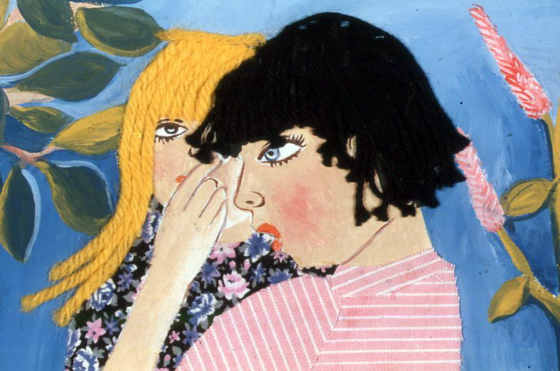
لدي فكرة لنذهب الى مبنى التلفزيون ونروي للبشر طريقتنا في رؤية الأشياء ولنوجه نداء لأولئك الذين يشاركوننا الرأي من أجل السلام.
في تلك اللحظة اهتزت اوراق الأشجار كما لو انها توافق على مبادرة الصغيرين.

Slide 15
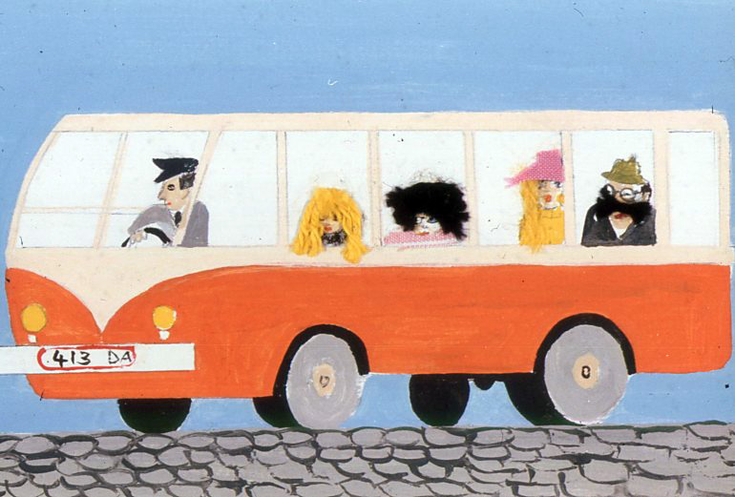
خرج الصديقان متجهين نحو مبنى التلفزيون وعند الباب أمسك كل منهما بيد الآخر في سبيل تشجيع بعضهما ووصلا الى أمام باب كبير فوقه مصباح أحمر مضيء فعزما أمرهما ودخلا الى الأستوديو...

Slide 16
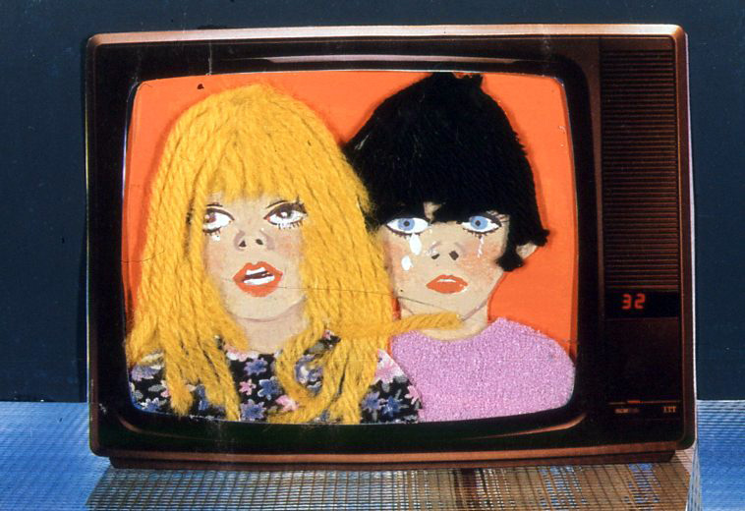
واستولى صديقانا على الميكروفون قبل ان يمنعهما احد من ذلك:“ سيداتي سادتي... نحن أطفال هذا البلد لا نريد ان نموت نحن نريد الحياة ... ان كل اطفال الأرض يريدون الحياة والعيش ... لا تستمعوا بعد الآن الى الخطابات المجنونة التي يلقيها أولئك الذين يريدون قتل الناس بأسلحتهم

Slide 17
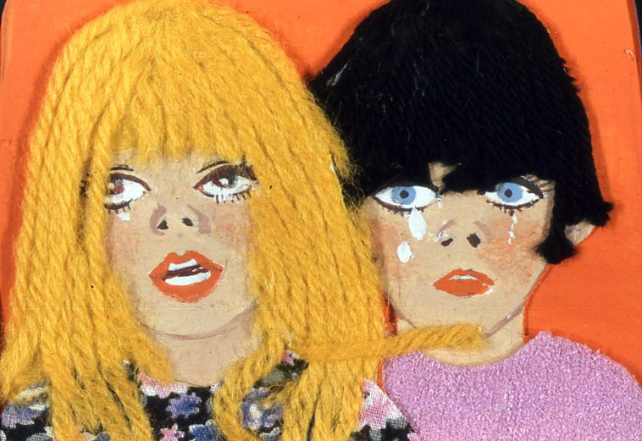
توقفا الطفلان ليمسحا دمعة قد انهمرت على وجهيهما ثم تابعا : ” يمكننا معا أن ننقذ العالم من الأبادة والدمار يكفي أن نؤمن بالسلام“.

Slide 18
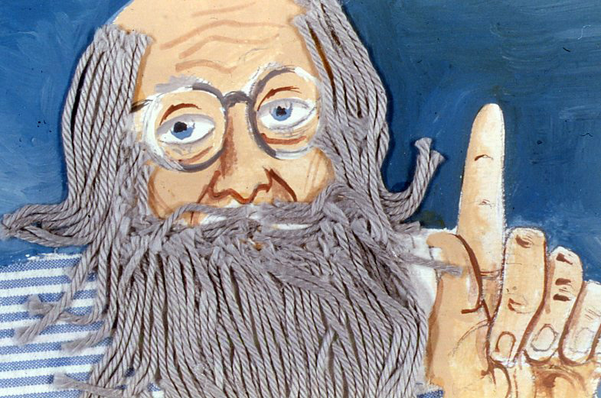
ولكن ماذا حصل معهما يا جدي؟.

Slide 19
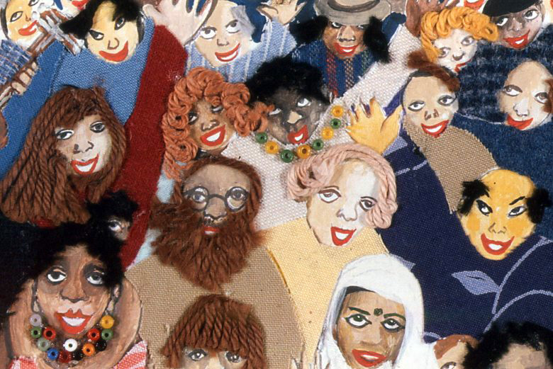
لقد شاهد الملايين من الناس الطفلين على شاشة التلفزيون واستمعوا الى رسالتهما البسيطة والمؤثرة وفي اليوم التالي كانت الصحف كلها تكتب عن هذه الحادثة بعناوين كبيرة وعلى صفحاتها الأولى:“ ان الأطفال في بلدنا لا يريدون الموت , انهم يريدون العيش والتمتع بالسعادة“. وقد اهتزت البلاد بأسرها من هذه الصفحات.

Slide 20
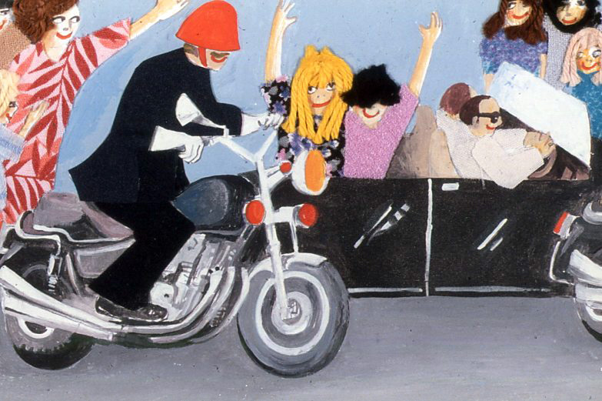
حتى الملك نفسه تأثر أمام هذا النداء ... فدعا الولدين وأحضرهما الى القصر على متن سيارة رسمية محاطة بعدد من سيارات الشرطة...

Slide 21
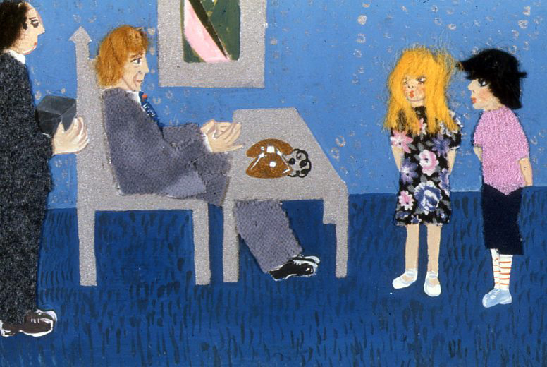
واستقبل الملك الولدان في الصالة الزرقاء ... حيث كان جالسا على مقعد موشى بالذهب ومغطى بالمخمل لقد كان الملك صامتا وخلفه وقف رجل يحمل بيده حقيبة صغيرة سوداء

Slide 22
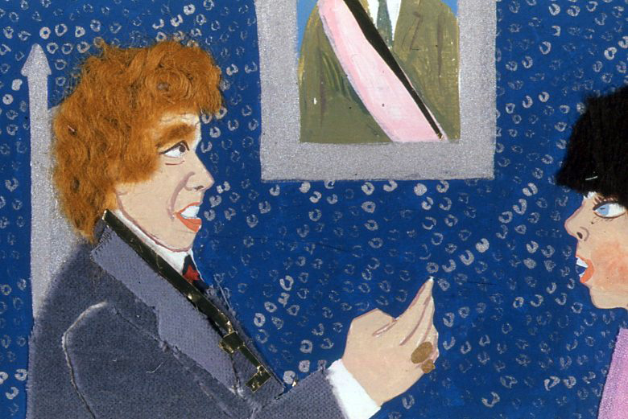
لاحظ الصبي ان الملك يحمل مفتاح حول عنقه فقال له:
“ يا سيدي هذا مفتاح حصالة النقود؟
لا انني أحتفظ بهذا المفتاح طوال الوقت حول عنقي ليلا ونهارا وكذلك الأمر بالنسبة للحقيبة السوداء هذه ترافقني اينما ذهبت الى كل مكان.

Slide 23
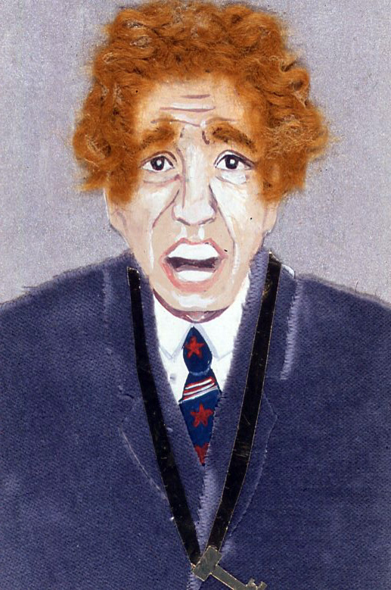
لا بد ان هذا أمر مزعج قالت الصغيرة.أجاب الملك:
“حقا هذا امر مزعج أن المفتاح الصغير هو كابوس بالنسبة لي انه لعنة العالم فهو يفتح ابواب الموت فاذا ما هاجمنا أعدائنا فعلي ان أضع المفتاح في الحقيبة وأديره فتنفتح ابواب الجحيم حيث تنهال كل الأسلحة التي نمتلكها على اعدائنا وتبيدهم سيموت ملايين الأشخاص وستتشوه ملايين أخرى

Slide 24
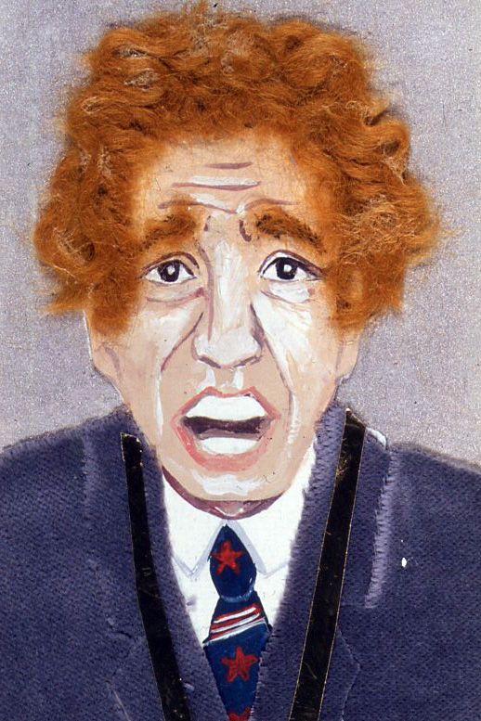
عندها ضحك الملك وشرح للطفلين أوضاع العالم . ان الملك ليس الوحيد الذي يملك مثل هذا النوع من الأسلحة والحقائب فهناك الكثير من الحقائب والمفاتيح في العالم....

Slide 25
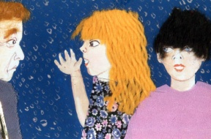
أنتم تتكلمون دوما عن أعدائكم يا صاحب الجلالة , قال الطفل ,لكن لماذا هذا الأنقسام في العالم؟ أجاب الملك :“ تأكد يا بني لا أعرف كيف بدأ الأمر , فكل بلد في العالم يعتقد بأن الحق معه وأن الآخرين مخطئين هل تفهمون هذا؟.

Slide 26
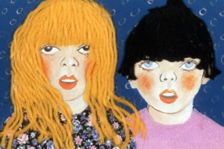
بالطبع لا , لانفهم هذا ولكن هل تستطيع أن تدبر لنا موعد مع رئيس دولة أعدائنا يا سيادة الملك؟

Slide 27
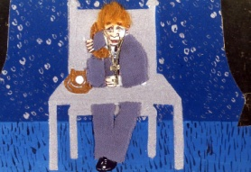
تردد الملك في البدء لكنه تحت اصرار وجرأة هذين الولدين خجل ورضخ للأمر الواقع فقد رأى نفسه ملك مستعد لتدمير العالم من أجل مصالحه الشخصية فاتصل بالرئيس.

Slide 28
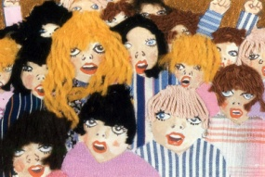
في صباح اليوم التالي تحدثت الصحف عن ذهاب الولدين الى بلد الأعداء , وكانت الجماهير تصرخ وتحيي الولدين في طريقهما الى المطار :“ ليعش أولاد السلام“.

Slide 29
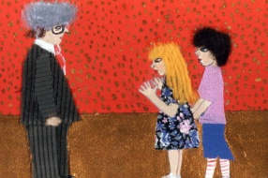
أقلت الطائرة الولدين الى قصر الرئيس, فاستقبلهما في قصره وسألهما عن مطلبهما , وقد اندهش جدا عندما سمع الطفلين يقولان بوقت واحد :
“ نحن الأطفال نريد العيش بسلام ! العيش بسلام فقط“.!

Slide 30
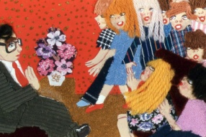
في هذه اللحظة اجتاح مئات الأطفال الصالة وأخذوا يرددونقائلين:“ نحن الأطفال خائفون جدا يا سيادة الرئيس , اوقفوا سباق التسلح هذا الذي لن يقود سوى الى الهلاك , نحن نريد السلام أوقفوا هذا الجنون الجهنمي“.

Slide 31
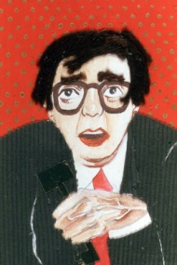
هل تملكون حضرتكم مفتاح الموت الصغير يا سيدي الرئيس , سألته الطفلة؟

Slide 32
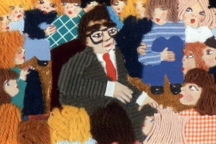
نعم انني أملك مفتاح الموت, وأنا وحدي لي حق التصرف به , لقد دفع شعبي الكثير من الأموال والضرائب من أجل هذا المفتاح , انه ملك لكل الشعب.

Slide 33
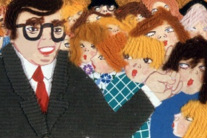
ولكن نحن لا نريد هذا المفتاح, صرخت الفتاة استخدموا أموال المساهمات والضرائب لأشياء أكثر فائدة اشتروا جرارات زراعية شيدوا مدارس , مستشفيات وملاعب للرياضة نحن نحب اللعب والحياة.أجاب الرئيس :“ ولكن علينا أن نحافظ على توازن القوى والسلاح أمام أعدائنا.“
أنت مخطئ يا سيدي فنحن لا نريد العيش تحت تهديد اندلاع حرب نووية ان ما نرغب به هو الصداقة والحب.

Slide 34
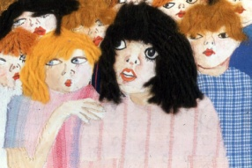
وضعت فتاة صغيرة يدها بيد الرئيس وهذا لم يحصل منذ زمن بعيد , فداعب الرئيس شعرها وهو يقول:“ انني أفهم رغباتكم وأعدكم بأنني سأعمل ما بوسعي لأوقف سباق التسلح .

Slide 35
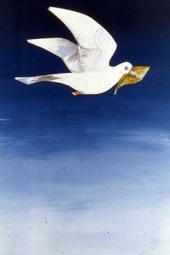
في هذه اللحظة طارت حمامة فوق القصر الرئاسي وأسقطت ورقة شجر حملتها الريح الى داخل الصالة.

Slide 36
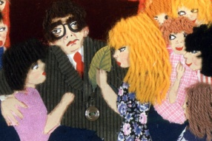
التقطت الفتاة الورقة ووضعتها على سترة الرئيس وهي تردد :“ انها ورقة السلام والحياة“. وأخذ الأولاد يغنون , فقد شعروا بسعادة لم يسبق لهم أن أحسوا بمثلها في حياتهم.

Slide 37
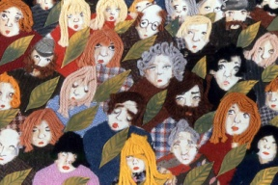
وفي اليوم التالي أخذ العالم يعيش عصرا جديدا , فقد قام الملايين من البشر بوضع ورقة شجر على صدورهم بالقرب من القلب, وأخذوا يغنون من أجل السلام . من المؤسف أن الأطفال لم يحققوا غايتهم كاملة فقد تغيرت بعض الأمور , لكن مصانع الأسلحة استمرت في الأنتاج.

Slide 38
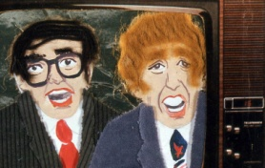
في المساء أدلى رؤساء الدول العظمى بالتصريح التالي:“ نحن نعلم بأننا سنخيب ظنكم أن السلام ليس بأمر سهل في هذا العالم وحتى لو كنا نرغب به , فانه من غير الممكن تدمير أسلحتنا وصواريخنا النووية ”...

Slide 39
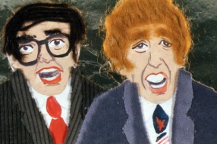
واذا ما فعلنا ذلك فستقوم حكومة أخرى عاجلا ام آجلا بالأستفادة من ذلك وتعلن نفسها حاكمة للعالم أجمع . سيداتي سادتي , نحن آسفون من أعماق قلوبنا لعدم تمكننا من تحقيق هذا الحلم البعيد جدا عن الواقع“.

Slide 40
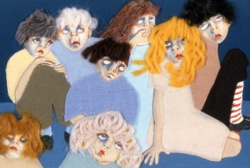
كان الأطفال ينظرون الى التلفزيون وقد غلب عليهم الحزن والعجز . هل ينبغي التخلي عن الأمر ؟ خيم الصمت على الأرض كلها وأصبح كل شيء بارد ورمادي وبلا لون

Slide 41
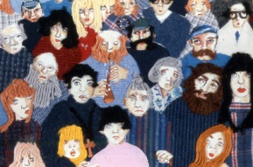
لكن الكبار قرروا التصرف الآن , فتظاهروا في الشوارع وعمت الأحتجاجات في كل مكان وأدرك العالم أخيرا أهمية المسألة , فعلقت اليافطات والأعلانات في كل مكان وهي تحمل العبارات التالية:“ ينبغي لمفتاح الموت أن يختفي لكي نستعيد طعم الحياة لتسقط الحرب .
اننا نريد السلام“.

Slide 42
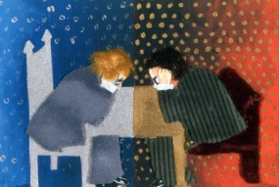
لم يسبق لأحد أن قام بعمل مماثل , وشعر الرؤساء بأنهم اقترفوا خطأ فادحا...

Slide 43
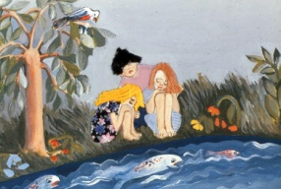
فاذا ما كان الأطفال أنفسهم . كذلك النباتات والحيوانات لا يرغبون بالأستمرار في الحياة فهذا يعني بأن العالم الذي بني لهم هو جحيم بحق.

Slide 44
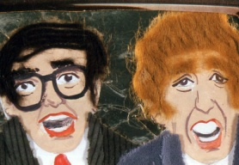
في المساء اتصل الرئيس بالملك وأعلنا معا عبر التلفزيون : نحن الملك والرئيس , قررنا قبول اقتراح الأطفال وسنقوم معا بالتخلص من مفتاح لموت“.

Slide 45
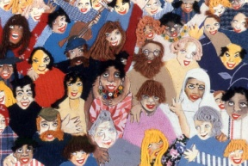
وهذا ما حدث بالفعل وأعلن اليوم التالي يوما عالميا للسلام . وتجمع الناس بساحة الأحتفال , ناس من كل الأعمار والأجناس...

Slide 46
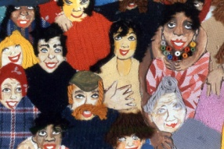
جاؤا من كل أنحاء العالم : زنوج صينيون هنود روس وأميركان ,غرب وعجم , فلم يكن هناك ثمة شعب من أي عرق أو ديانة الا ونزل الى الساحات .

Slide 47
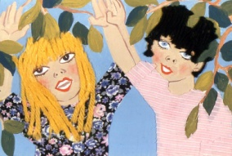
كان المشهد جميل والناس يرقصون ويغنون ويتحدثون ويتلون الصلوات كل حسب ديانته , ان السلام لم يخفي الفوارق المتواجدة بينهم الا أنه بدد الرغبة في سيادة كل منهم على الآخر.

Slide 48
في الساعة الثالثة بعد الظهر وصل الملك والرئيس في طائرة بيضاء كبيرة وكانا يرتديان ثياب بيضاء على ياقتها ورقة نبات خضراء وكان بيد كل منهما مفتاح الموت الخاص بهم

Slide 49
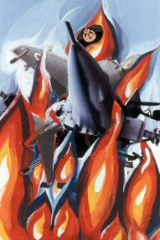
في ذلك اليوم اجتمع في وسط ساحة العيد كميات ضخمة من الأسلحة التي لم تعد تجدي نفعا فقد تم جمع كل الصواريخ النووية والقنابل الذرية في الساحة ليتم تدميرها. وقد كان كل من يحمل سلاح يأتي ويرميه في الساحة...

Slide 50
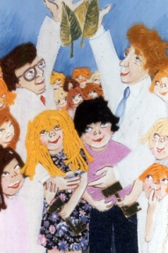
وقدما رئيسا الدولتين مفتاحيهما الى الطفلين ثم تعانقا ورفع كل منهما ورقته الخضراء نحو السماء

Slide 51
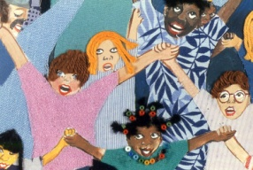
تصافحت الأيدي وعلا نشيد السلام:“ سنعيش من الآن وصاعدا في سلام لم يشهد كورسا بهذه الروعة من قبل كان الكورس مؤلف من مختلف الأعراق...

Slide 52
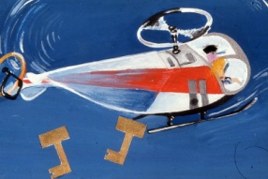

Slide 53

وأشعل الجميع النار بتلك الأسلحة فذابت كالثلج تحت أشعة الشمس... وانتصرت الحياة وضحك الأطفال بينما حرارة النار اظهرت حبلا من الأزهار ولدت من حمامة بيضاء فأخيرا حل السلام بين الناس والى الأبد

